Slide 1
密码学实验
张方国
中山大学数据科学与计算机学院
isszhfg@mail.sysu.edu.cn

Slide 2
内容
古典密码 2
有限域运算 2
AES实现 2
SHA-1 实现2
RSA实现 2
DLP计算2-3
DSA签名方案 2-3
伪随机数产生器1

Slide 3
作业提交
邮箱：15072696317@qq.com
请将代码和实验报告打包提交
邮件和附件命名为学号_姓名_实验名称
例：12345678_张三_实验4RSA
DDL: 下下周上课之前
晚交或者不交该次实验计分为零

Slide 4
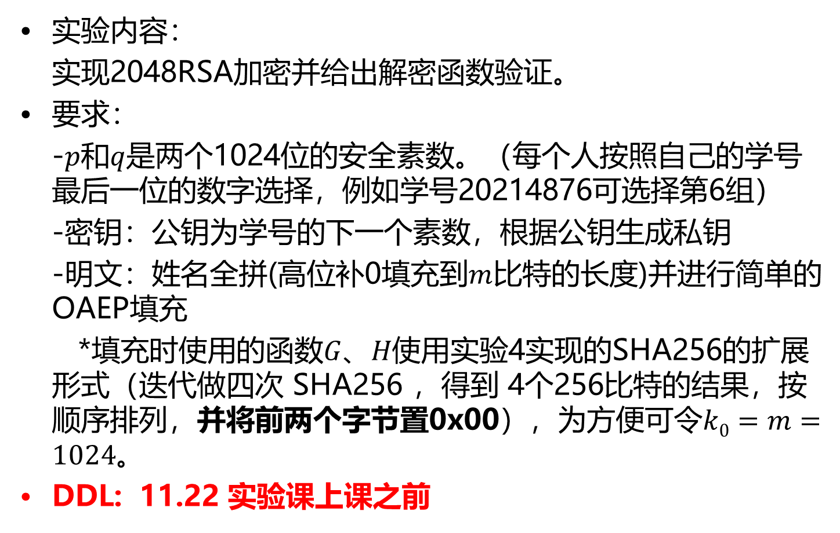
实验5 RSA实现
实验内容：
实现2048RSA加密并给出解密函数验证。
要求：
-$p$和$q$是两个1024位的安全素数。（每个人按照自己的学号最后一位的数字选择，例如学号20214876可选择第6组）
-密钥：公钥为学号的下一个素数，根据公钥生成私钥
-明文：姓名全拼(高位补0填充到$m$比特的长度)并进行简单的OAEP填充
*填充时使用的函数$G、H使用$实验4实现的SHA256的扩展形式（迭代做四次 SHA256 ，得到 4个256比特的结果，按顺序排列，并将前两个字节置0x00），为方便可令$k0=m=1024$。
DDL: 11.22 实验课上课之前

Slide 5
实验5 RSA实现
扩展（选做）：
尝试使用中国剩余定理（CRT）来优化RSA（https://blog.csdn.net/mrpre/article/details/79671263）
对OAEP感兴趣的同学可继续实现目前通用的OAEP-MGF1填充方案（ https://asecuritysite.com/rsa/rsa_oaep ）
建议尝试自行实现大数的计算，实在困难可使用GMP等大数库（文档：https://gmplib.org/manual/，与数论相关的API文档：https://gmplib.org/manual/Number-Theoretic-Functions）
实现过程如遇到一些问题，可以去https://asecuritysite.com/rsa参考实现的思路。

Slide 6
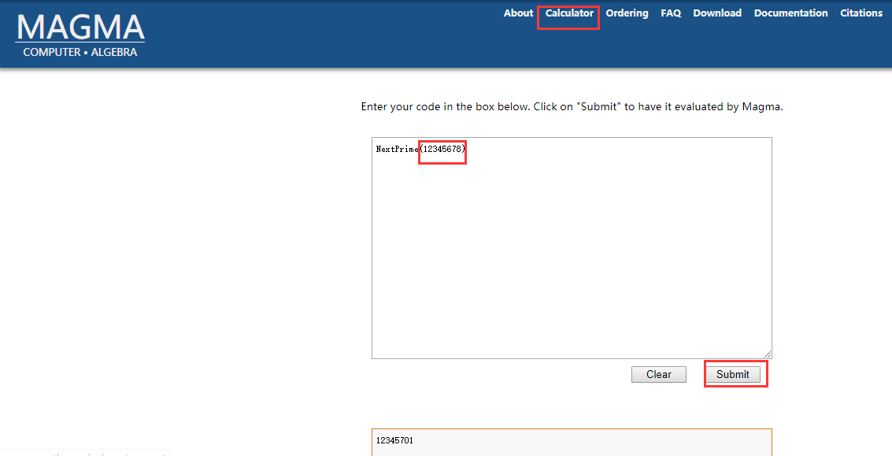
计算下一个素数：
Magma的NextPrime函数
http://magma.maths.usyd.edu.au/calc/

Slide 7



补充：简单OAEP实现 - 编码
$$m=1024 bit$$
$$k_{0}=1024 bit$$
00000…000
姓名全拼
随机数$r$
G
$$⊕$$
H
$$⊕$$
输出
结果
X
Y
$$k=2048 bit$$

Slide 8

补充：简单OAEP实现 - 解码
解码
结果
$$m=1024 bit$$
$$k_{0}=1024 bit$$
00000…000
姓名全拼
随机数$r$
G
$$⊕$$
H
$$⊕$$
X
Y
$$k=2048 bit, \left|X\right|=\left|Y\right|=1024 bit$$

Slide 9
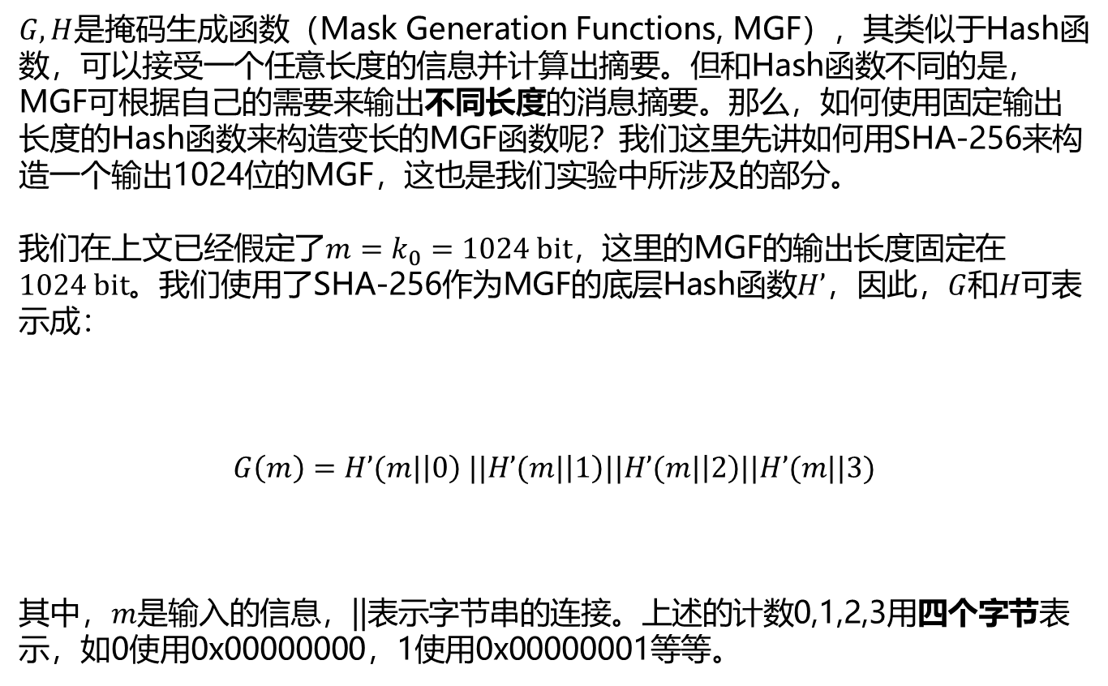
补充：简单OAEP实现 - $G,H$的实现
$G,H$是掩码生成函数（Mask Generation Functions, MGF），其类似于Hash函数，可以接受一个任意长度的信息并计算出摘要。但和Hash函数不同的是，MGF可根据自己的需要来输出不同长度的消息摘要。那么，如何使用固定输出长度的Hash函数来构造变长的MGF函数呢？我们这里先讲如何用SHA-256来构造一个输出1024位的MGF，这也是我们实验中所涉及的部分。
我们在上文已经假定了$m=k_{0}=1024 bit$，这里的MGF的输出长度固定在$1024 bit$。我们使用了SHA-256作为MGF的底层Hash函数$H’$，因此，$G$和$H$可表示成：
$$G\left(m\right)=H’(m|\left|0\right) ||H’(m|\left|1\right)||H’(m|\left|2\right)||H’(m||3)$$
其中，$m$是输入的信息，||表示字节串的连接。上述的计数0,1,2,3用四个字节表示，如0使用0x00000000，1使用0x00000001等等。
256 bit
1024 bit

Slide 10
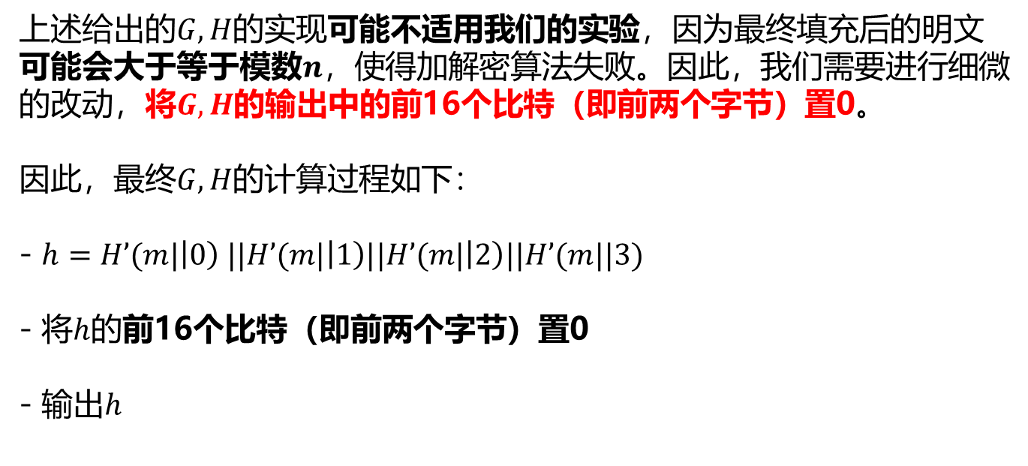
补充：简单OAEP实现 - $G,H$的实现
上述给出的$G,H$的实现可能不适用我们的实验，因为最终填充后的明文可能会大于等于模数$n$，使得加解密算法失败。因此，我们需要进行细微的改动，将$G,H$的输出中的前16个比特（即前两个字节）置0。
因此，最终$G,H$的计算过程如下：
- $h=H’(m|\left|0\right) ||H’(m|\left|1\right)||H’(m|\left|2\right)||H’(m||3)$
- 将$h$的前16个比特（即前两个字节）置0
- 输出$h$

Slide 11
补充：RFC 8017的MGF函数实现
到这里大家足以完成实验所涉及到的简单OAEP实现了。如果大家对实际的OAEP的实现感兴趣的话，下面继续介绍通用MGF的实现，以RFC 8017 中关于 MGF 函数的描述（https://datatracker.ietf.org/doc/html/rfc8017#appendix-B.2.1）为准。
直接放算法流程可能不好理解，下面给出直观的Python 3代码实现。
def i2osp(integer: int, size: int = 4) -> bytes: """将整型integer转换成字节数为size的字节串（大端序）""" return b"".join([chr((integer >> (8 * i)) & 0xFF).encode() for i in reversed(range(size))]) def mgf1(input_bytes: bytes, length: int, hash_func=hashlib.sha256) -> bytes: """Mask generation function.""" counter = 0 # 计数器 output = b"" while len(output) < length:
# 将计数器转换成字节串形式 counter_bytes = i2osp(counter, 4)
# 拼接计数器字节串生成一个Hash值, 然后再和先前的Hash值拼接起来 output += hash_func(input_bytes + counter_bytes).digest() counter += 1 return output[:length] # 裁掉多余的部分，输出前length个字节

Slide 12
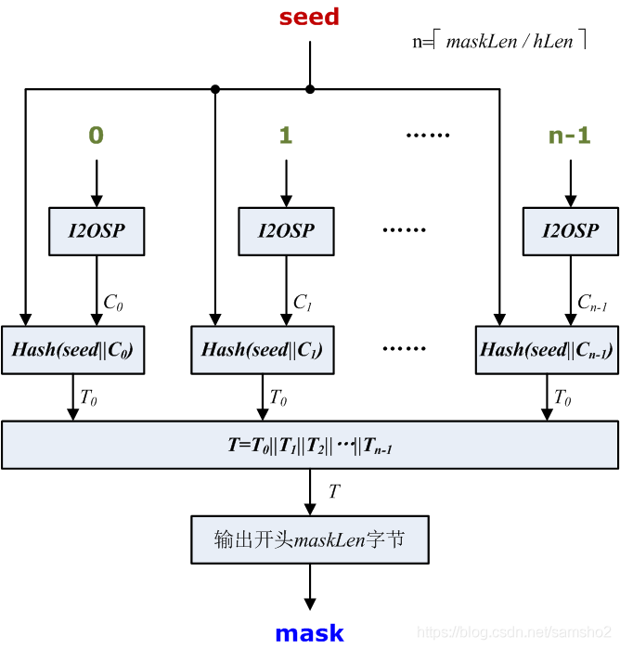
补充：RFC 8017的MGF函数实现
上述代码的图解如下图所示。其中seed为输入字节串，mask为输出的结果，hLen为选用哈希函数的输出长度

Slide 13
补充：RFC 8017的EME-OAEP实现
基于上述的MGF函数，我们可以实现实用的EME-OAEP填充方案，并进一步实现RSAES-OAEP加密方案。
相关过程可以参考网站：
- RFC 8017文档关于EME-OAEP以及RSAES-OAEP的算法过程：https://datatracker.ietf.org/doc/html/rfc8017#section-7.1.1；
- 示例网站：https://crypto.jeza-chen.com/rsa的补充1、补充2部分；
- asecuritysite网站提供的代码示例：https://asecuritysite.com/rsa/rsa_oaep，代码写的比较一般，建议参考RFC 8017给出的伪代码实现。

Slide 14
补充：实验示例网站
由于该实验涉及较多的子过程，为方便大家参考，我们对每个子过程都做了输出示例，并放在了网页https://crypto.jeza-chen.com/rsa上。
网页的前后端代码是开源的，详情可查看https://crypto.jeza-chen.com/about。
开发时间匆促，示例网站可能会存在不少的问题，欢迎私戳助教进行修复。

